Slide 1

¡Bienvenidos/as!
@ccdelaciencia
@innovacionar
@fundacionsiemens
@lamagadepython
Esta es una iniciativa del Centro Cultural de la Ciencia, que depende de la Secretaría de Ciencia, Tecnología e Innovación de Nación, en conjunto con Magalí Dominguez Lalli y financiado por Fundación Siemens.

Slide 2
¿Qué vimos la clase anterior?
@ccdelaciencia
@innovacionar
@fundacionsiemens
@lamagadepython
→ Tipos de datos
→ Inyección de variables en una cadena de texto
→ I/O
→ Operadores
→ Estructuras de control de flujo

Slide 3
Parte VII → ¿Cómo pensar una solución?
@ccdelaciencia
@innovacionar
@fundacionsiemens
@lamagadepython
Un mismo problema se puede resolver de distintas maneras, la mayoría de las veces no hay una única solución. Esto quiere decir que por diferentes caminos podemos llegar al mismo resultado.

Slide 4
¿Qué debemos tener en cuenta?
@ccdelaciencia
@innovacionar
@fundacionsiemens
@lamagadepython

Slide 5
@ccdelaciencia
@innovacionar
@fundacionsiemens
@lamagadepython
→ Objetivo (problema a resolver)
→ Análisis del problema
→ Pensar los posibles pasos a seguir
→ Crear un posible algoritmo
→ Probar si es eficaz
→ Corregir, de ser necesario, los errores
→ Repetir 5 y 6 hasta que quede limpio

Slide 6
Ejemplo
@ccdelaciencia
@innovacionar
@fundacionsiemens
@lamagadepython

Slide 7

@ccdelaciencia
@innovacionar
@fundacionsiemens
@lamagadepython
Crear un algoritmo que, a partir de una lista de números enteros cree una lista con números pares y otra lista con números impares.

Slide 8
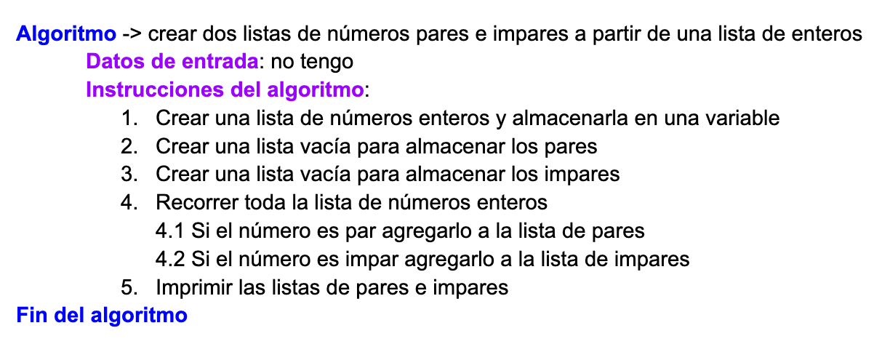
@ccdelaciencia
@innovacionar
@fundacionsiemens
@lamagadepython

Slide 9
¿Cómo seguimos?
@ccdelaciencia
@innovacionar
@fundacionsiemens
@lamagadepython

Slide 10
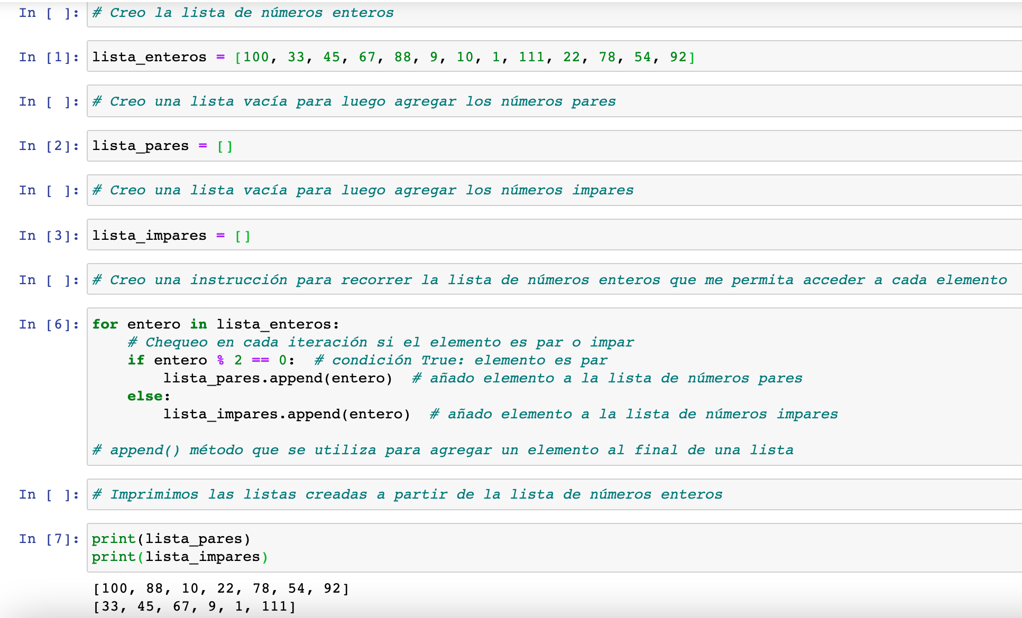
@ccdelaciencia
@innovacionar
@fundacionsiemens
@lamagadepython

Slide 11
¿Qué es la atomización o modularización?
@ccdelaciencia
@innovacionar
@fundacionsiemens
@lamagadepython

Slide 12

@ccdelaciencia
@innovacionar
@fundacionsiemens
@lamagadepython
Atomizar, modular o segmentar es dividir en partes más simples un proceso complejo.

Slide 13
@ccdelaciencia
@innovacionar
@fundacionsiemens
@lamagadepython
Problema
Subproblema 1 - A
Subproblema 1
Subproblema 1 - B
Subproblema 2
Subproblema 3

Slide 14
Ejemplo
@ccdelaciencia
@innovacionar
@fundacionsiemens
@lamagadepython

Slide 15

@ccdelaciencia
@innovacionar
@fundacionsiemens
@lamagadepython
Queremos ir a ver a Racing - Cruzeiro en Asunción. Vivimos en Mar del Plata.

Slide 16
@ccdelaciencia
@innovacionar
@fundacionsiemens
@lamagadepython
→ Paso 1: chequear si hay entradas
→ Paso 2: si las hay comprarlas
→ Paso 3: si pudimos comprar las entradas, resolvemos cómo llegar (micro, avión o auto)
→ Paso 4: si resolvemos cómo llegar, vamos a buscar alojamiento por los días que estemos (hotel, hostel, airbnb, etc)
→ Paso 5: preparación para ir
→ Paso 6: salir hacia destino

Slide 17
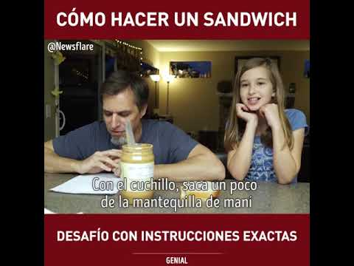
@ccdelaciencia
@innovacionar
@fundacionsiemens
@lamagadepython

Slide 18

@ccdelaciencia
@innovacionar
@fundacionsiemens
@lamagadepython

